Slide 1
実座標と円筒座標改良版

Slide 2
初期設定
単位(cm)
投影する球の半径:200cm
小さすぎると出力画像が小さくなるため
グリッドはxy軸に平行に配置されている
3次元座標だが、グリッドは奥行きを持たず、面としてとらえる

Slide 3
処理フロー
グリッドの各点とカメラを結ぶ直線と球面との交点を求める
3次元座標から極座標への変換
円筒平面への展開

Slide 4
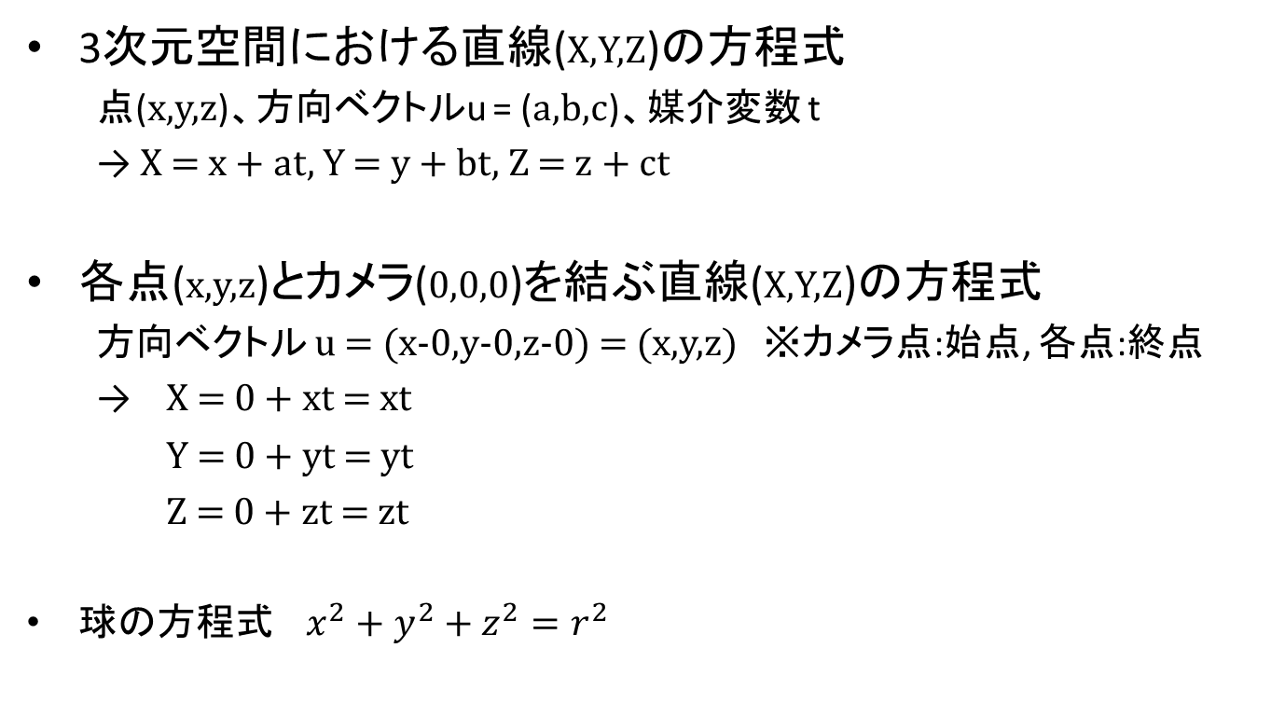
1. グリッド各点と球面の交点
3次元空間における直線(X,Y,Z)の方程式
点(x,y,z)、方向ベクトルu = (a,b,c)、媒介変数 t
→ X = x + at, Y = y + bt, Z = z + ct
各点(x,y,z)とカメラ(0,0,0)を結ぶ直線(X,Y,Z)の方程式
方向ベクトル u = (x-0,y-0,z-0) = (x,y,z) ※カメラ点:始点, 各点:終点
→ X = 0 + xt = xt
Y = 0 + yt = yt
Z = 0 + zt = zt
球の方程式 $x^{2}+y^{2}+z^{2}=r^{2}$

Slide 5
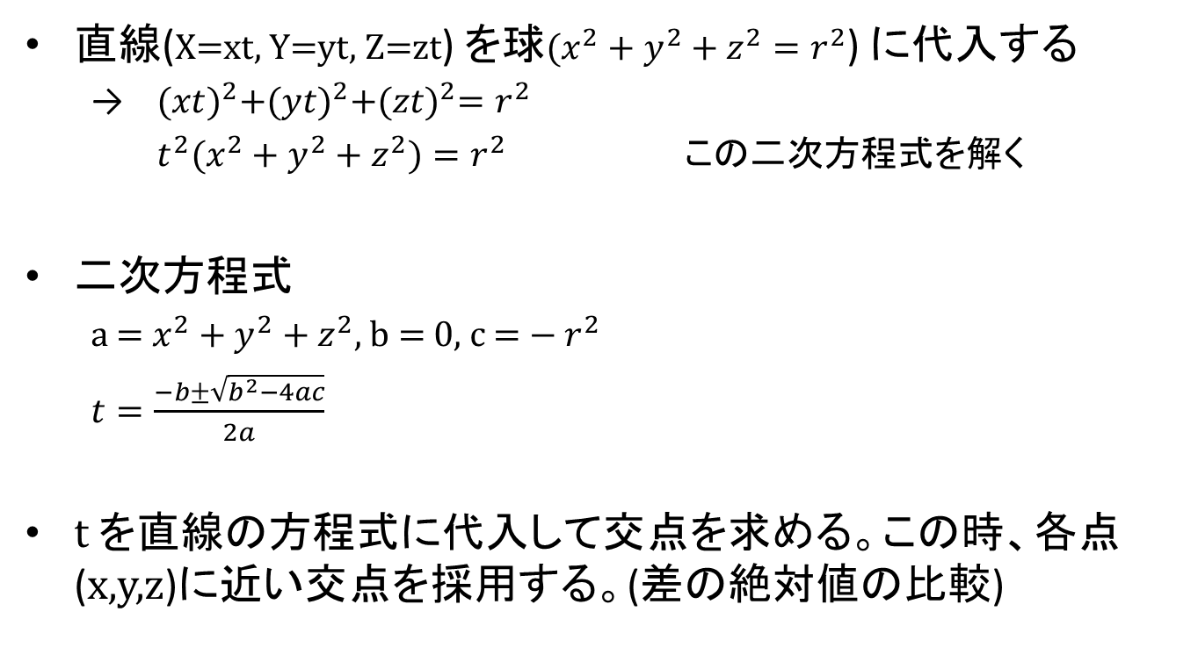
1. グリッド各点と球面の交点
直線(X=xt, Y=yt, Z=zt) を球($x^{2}+y^{2}+z^{2}=r^{2}$) に代入する
→ ${(xt)}^{2}+{(yt)}^{2}+{(zt)}^{2}=r^{2}$
$t^{2}(x^{2}+y^{2}+z^{2})=r^{2}$ この二次方程式を解く
二次方程式
a = $x^{2}+y^{2}+z^{2}$, b = 0, c = $− r^{2}$
$t=\frac{−b±\sqrt{b^{2}−4ac}}{2a}$
t を直線の方程式に代入して交点を求める。この時、各点(x,y,z)に近い交点を採用する。(差の絶対値の比較)

Slide 6
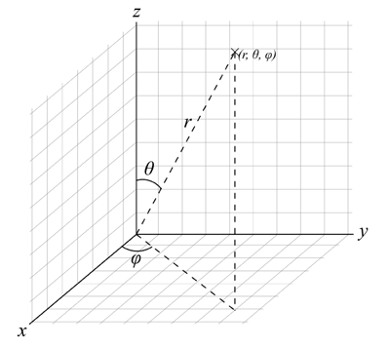

2. 極座標変換
変換式
原点からの距離 r = $\sqrt{x^{2}+y^{2}+z^{2}}$
Z軸からの角度 Θ = $\cos^{−1}{\frac{z}{\sqrt{x^{2}+y^{2}+z^{2}}}}$
X軸からの角度 φ = $\tan^{−1}{\frac{y}{z}}$

Slide 7
3. 円筒展開
Φにおいてmath関数のatan2は戻り値(ラジアン)が -π ～ π なので展開した時に0 ～ 2πがカメラ方向と一致するように変換
Φの値がマイナスの時に 2π + Φ
x
x
0 ～ π
カメラ
カメラ
y
y
球体
球体
π ～ 2π
プラスの時
マイナスの時

Slide 8
3. 円筒展開
正距円筒展開の変換式
x = 経度 * 半径
y = 緯度 * 半径 よって
半径(球体半径) = r , 経度 = φ , 緯度 = Θ を用いて
x = φ * r
y = Θ * r

Slide 9
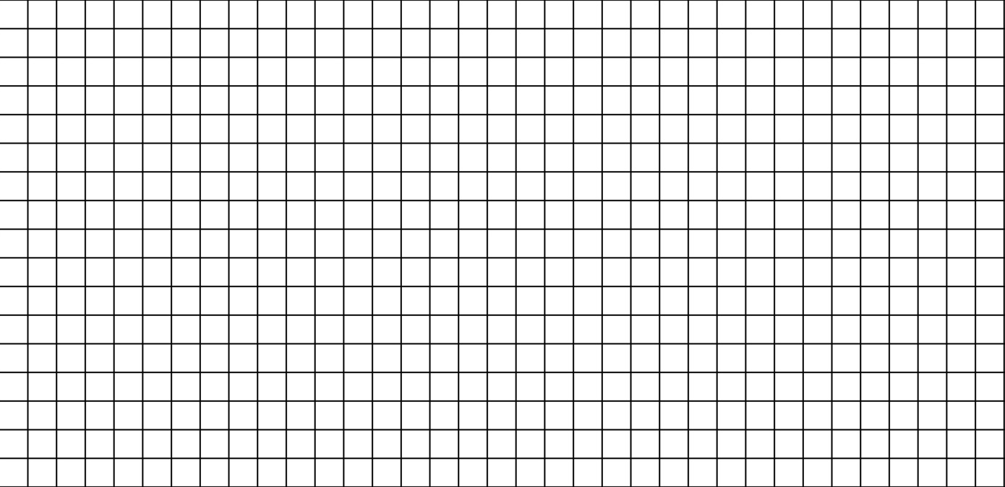
入力画像
グリッド平面画像
高さ：1700 cm
幅：3500 cm
マス幅：100 cm

Slide 10
実験
グリッド平面を設置する深度(depth)の値を 100cm単位で変更する
z
x
y
グリッド平面
球
深度(depth)

Slide 11
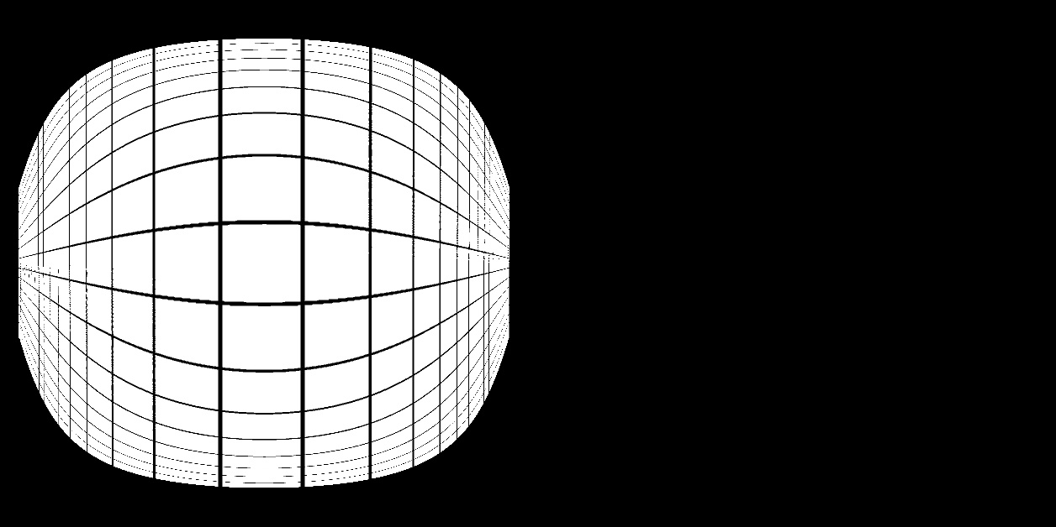
Depth = 200

Slide 12
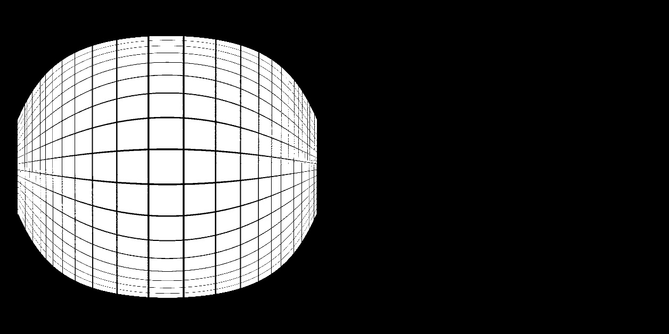
Depth = 300

Slide 13
Depth = 200
グリッドの縦線にゆがみがみられない
少しカーブしているように見えなくもないが定規で確認したところ問題はなかった

